Slide 1


基于WGAN-GP的多轨道音乐生成

Slide 2


01
项目概述

Slide 3

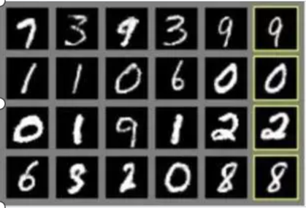
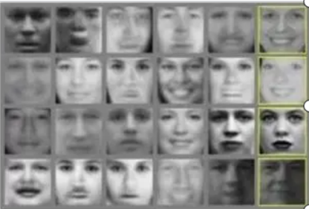
项目概述
GAN作为一种新型的神经网络模型，采用一种类似博弈的对抗性训练方式，依据生成器和判别器之间的博弈来不断优化，可以产生真假难辨的输出，被广泛运用于图像生成、数据增强等方面。
我们如何用GAN生成音乐呢？

Slide 4
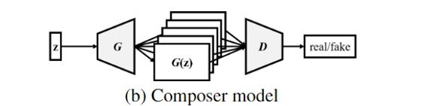
项目概述
GAN（生成对抗网络）通过对抗训练的方式来使得生成网络产生的样本服从真实的数据分布。在生成对抗网络中，有两个网络进行对抗训练。一个是判别网络，另一个是生成网络。
判别网络（Discriminator Network）的目标是区分出一个音乐样本是来自于真实分布还是来自于生成模型。
生成网络（Generator Network）的目标和判别网络刚好相反，即尽量生成判别网络无法区分来源的音乐。

Slide 5


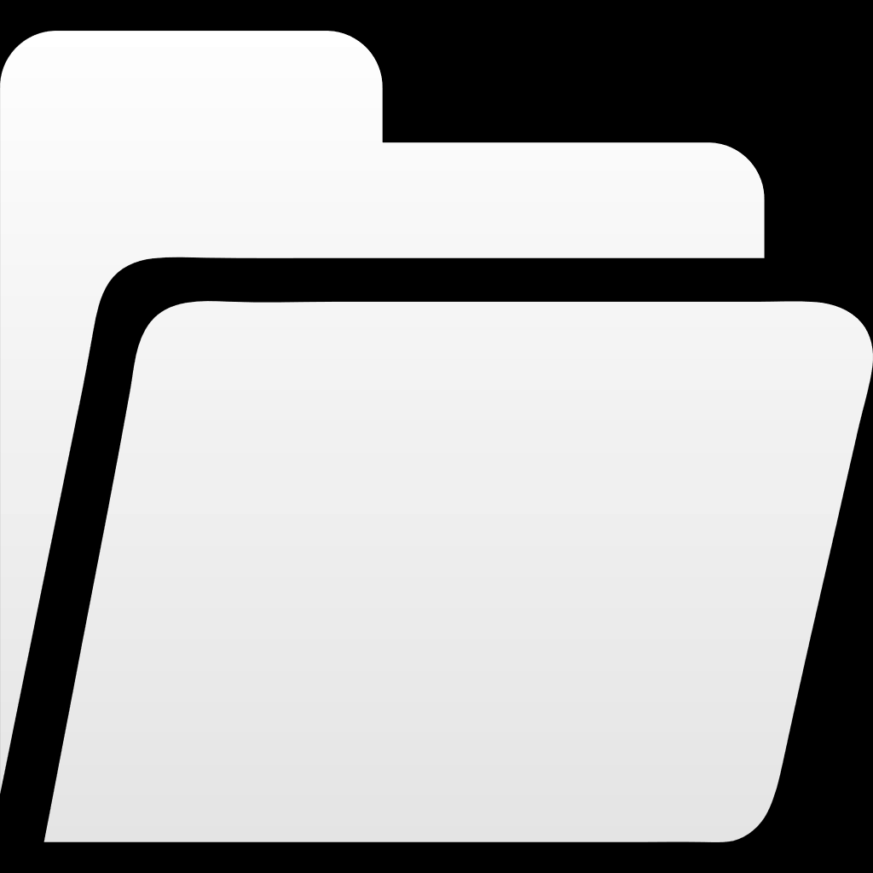

项目概述
音乐样本数据处理
训练过程
模型构建
思路创新拓展

Slide 6
02
数据处理

Slide 7
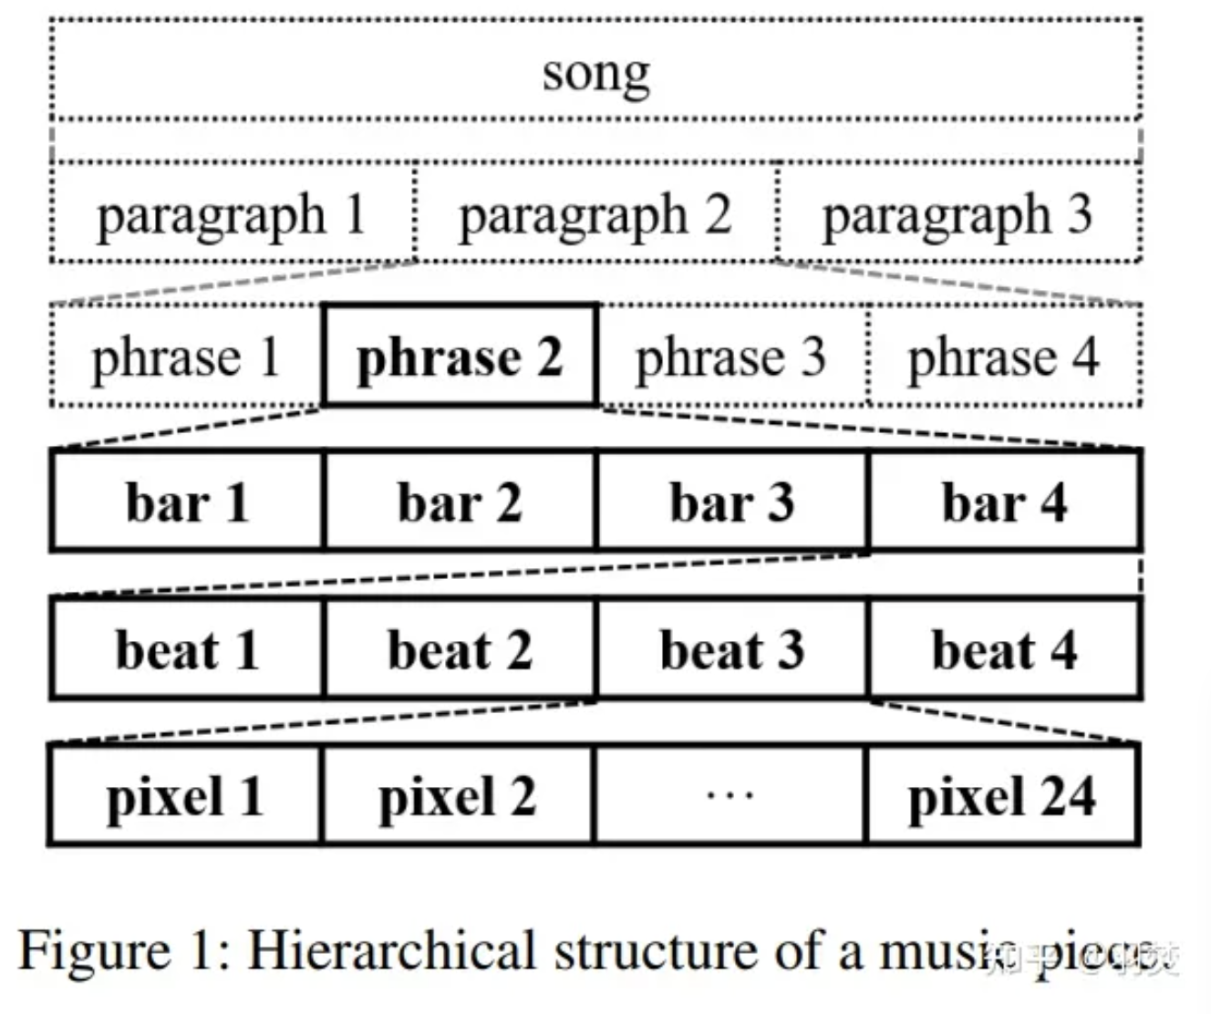
歌曲基本概念
片段
乐句
小节
4/4
fixed size
拍

Slide 8
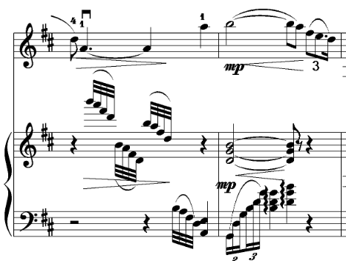
歌曲元素
和弦
旋律

Slide 9
生成难点
1、如何实现chord(和弦)和melody ve（旋律）的复杂多样性。
和弦
旋律

Slide 10
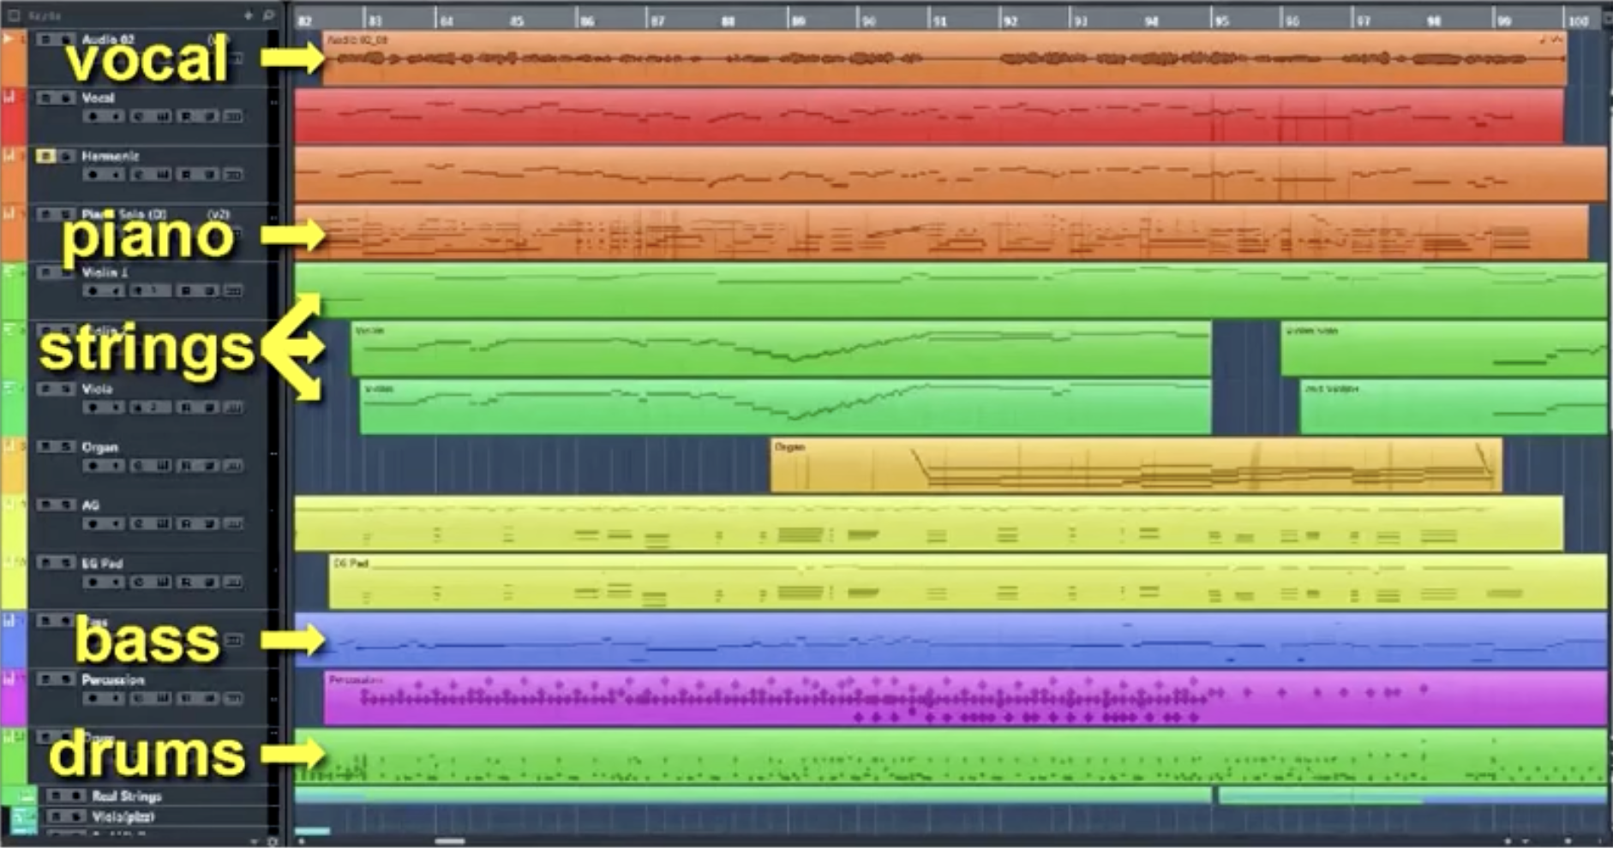
生成难点
2、构建不同乐器之间的协调性。

Slide 11
数据集处理
First step
Second step
Third step
Fourth step
数据采集
格式转化
截取小节
数据打乱
从Lakth数据集
中选取了4693
首流行乐曲。
将midi形式的
音乐读取为
pianoroll形
式。并将音高
向量二值化。
从每首音乐中选
取四个小节长度
的时间步数，并
用五个音轨表示。
调用shuffle函数将
dataset中的数据
打乱。
您的内容请在这里输入，或者复制
您的文本后

Slide 12
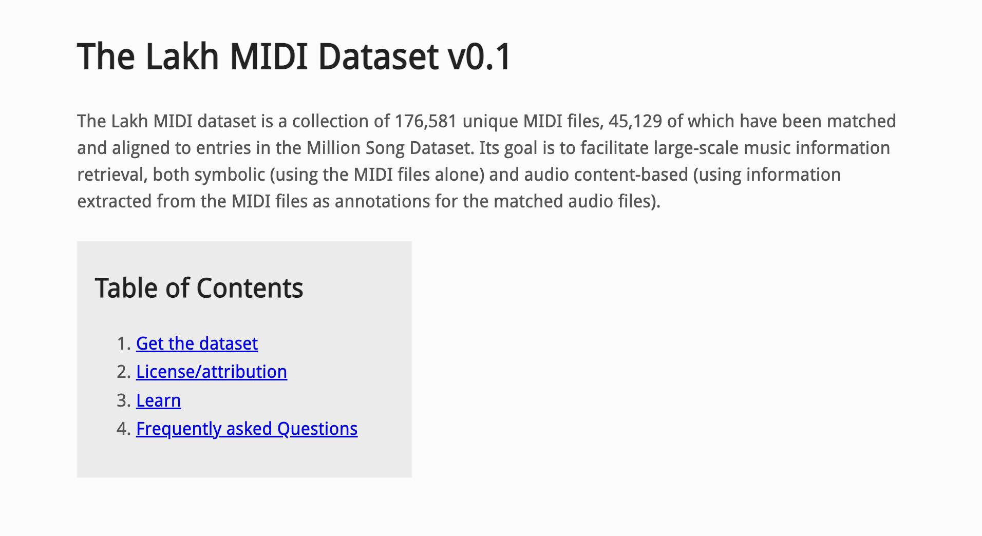
数据集

Slide 13
数据集处理
First step
Second step
Third step
Fourth step
数据采集
格式转化
截取小节
数据打乱
从Lakth数据集
中选取了4693
首流行乐曲。
将midi形式的
音乐读取为
pianoroll形
式。并将音高
向量二值化。
从每首音乐中选
取四个小节长度
的时间步数，并
用五个音轨表示。
调用shuffle函数将
dataset中的数据
打乱。
您的内容请在这里输入，或者复制
您的文本后

Slide 14
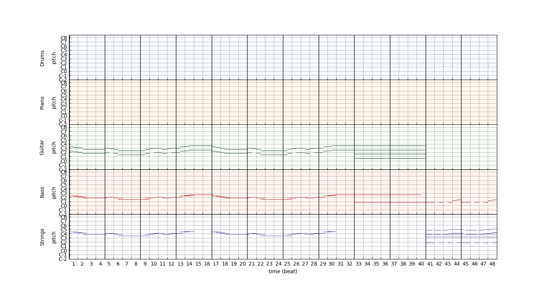
pianoroll形式
Musical
Instruments
Pitch
Time

Slide 15
数据集处理
First step
Second step
Third step
Fourth step
数据采集
格式转化
截取小节
数据打乱
从Lakth数据集
中选取了4693
首流行乐曲。
将midi形式的
音乐读取为
pianoroll形
式。并将音高
向量二值化。
从每首音乐中选
取四个小节长度
的时间步数，并
用五个音轨表示。
调用shuffle函数将
dataset中的数据
打乱。
您的内容请在这里输入，或者复制
您的文本后

Slide 16

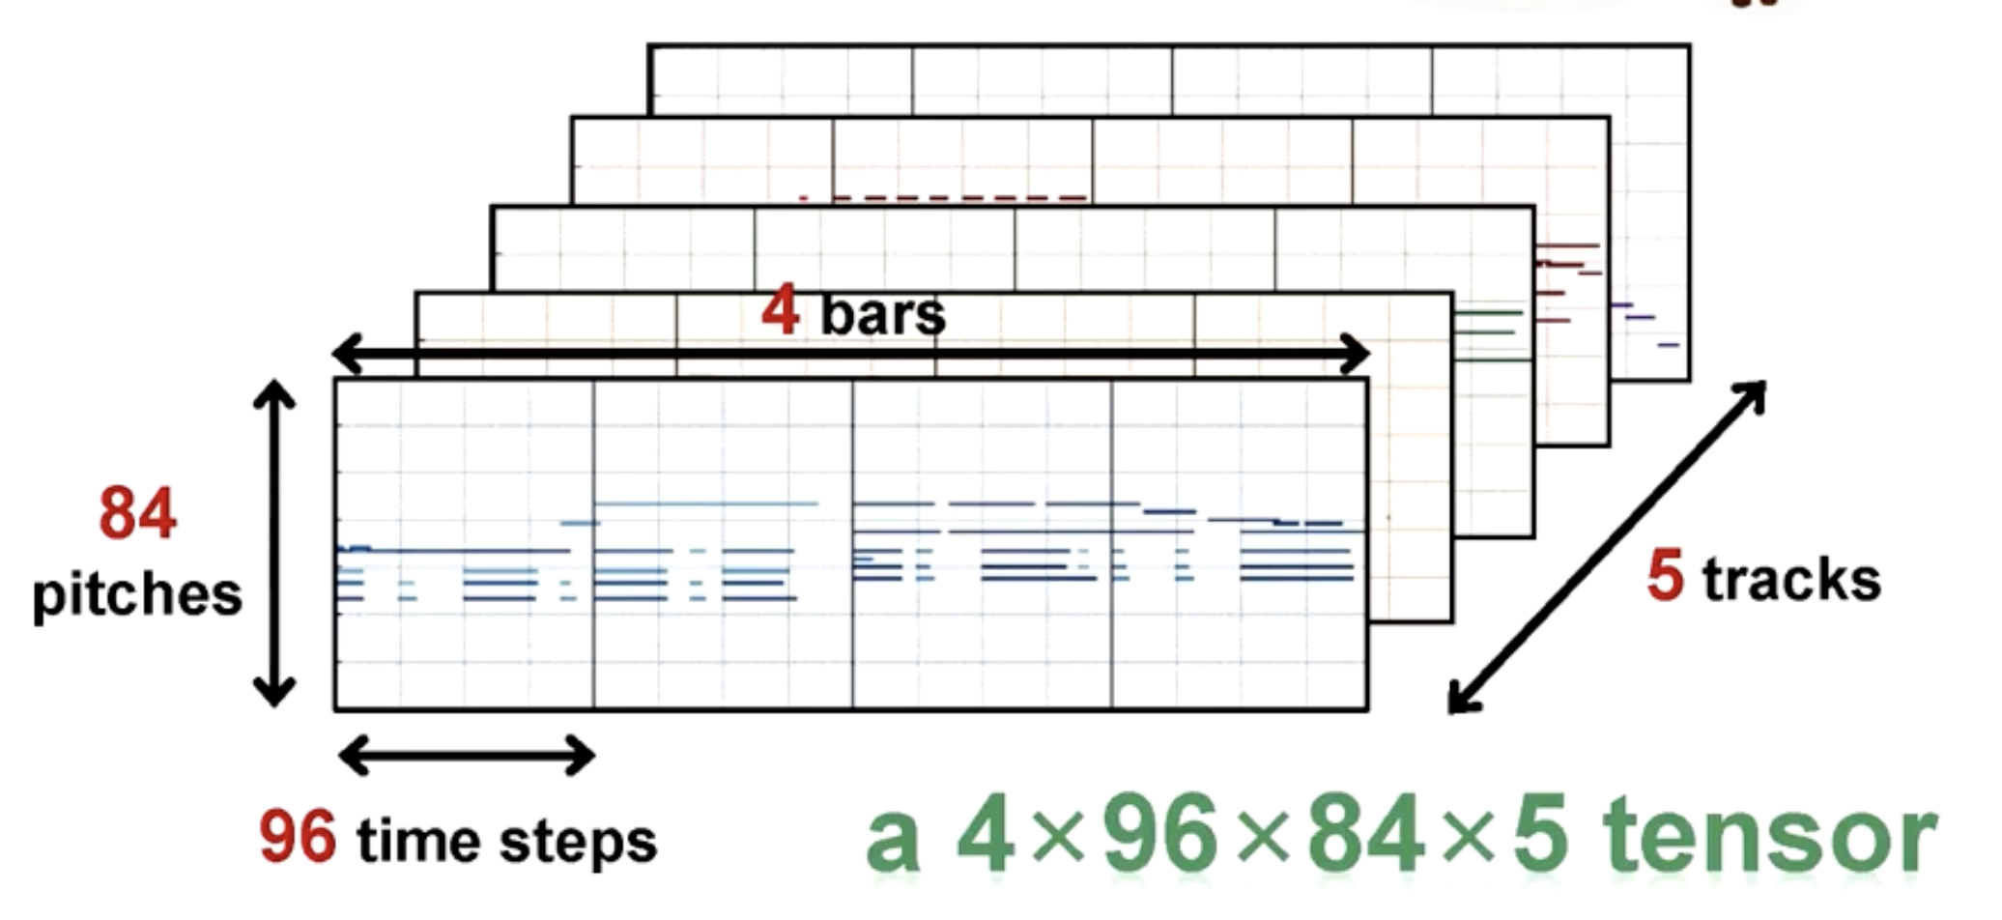



模型选择
64
64×
CNN（卷积神经网络）

Slide 17
03
模型分析

Slide 18

CONTENT
目录
01
思路总述
02
生成器
03
判别器

Slide 19
思路总述
输入？处理数据？输出？
选取特定风格的音乐，经过处理作为真实数据传给判别器
生成器由随机噪声产生虚假数据，通过判别器与真实数据对比，不断优化
输出自由生成的音乐文件

Slide 20
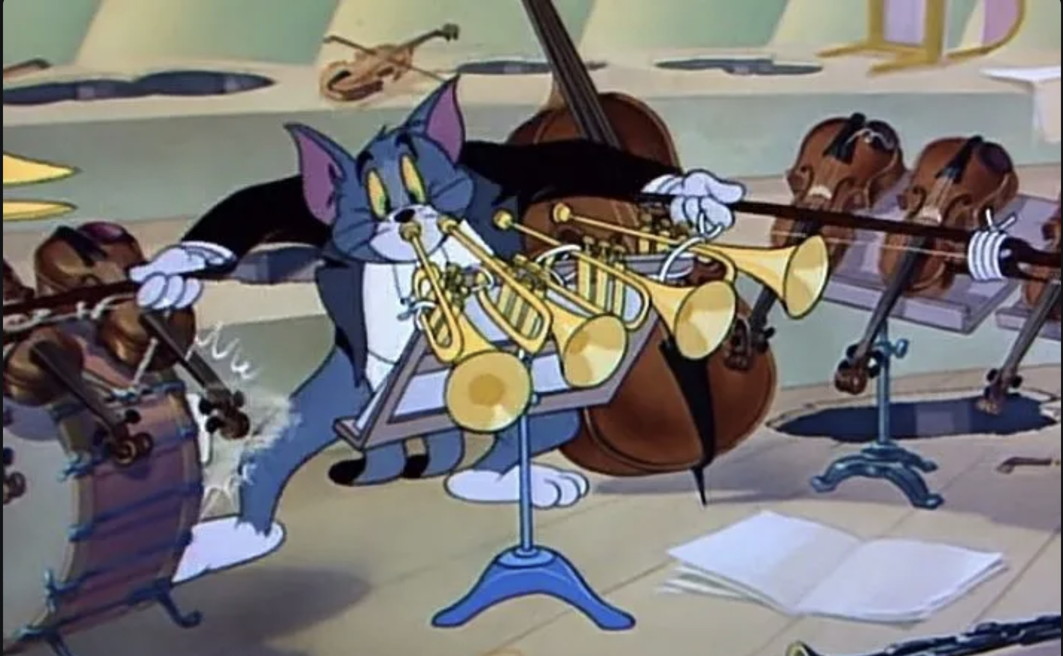
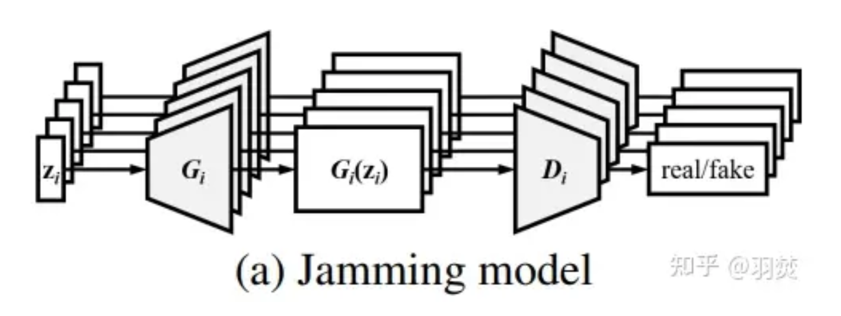
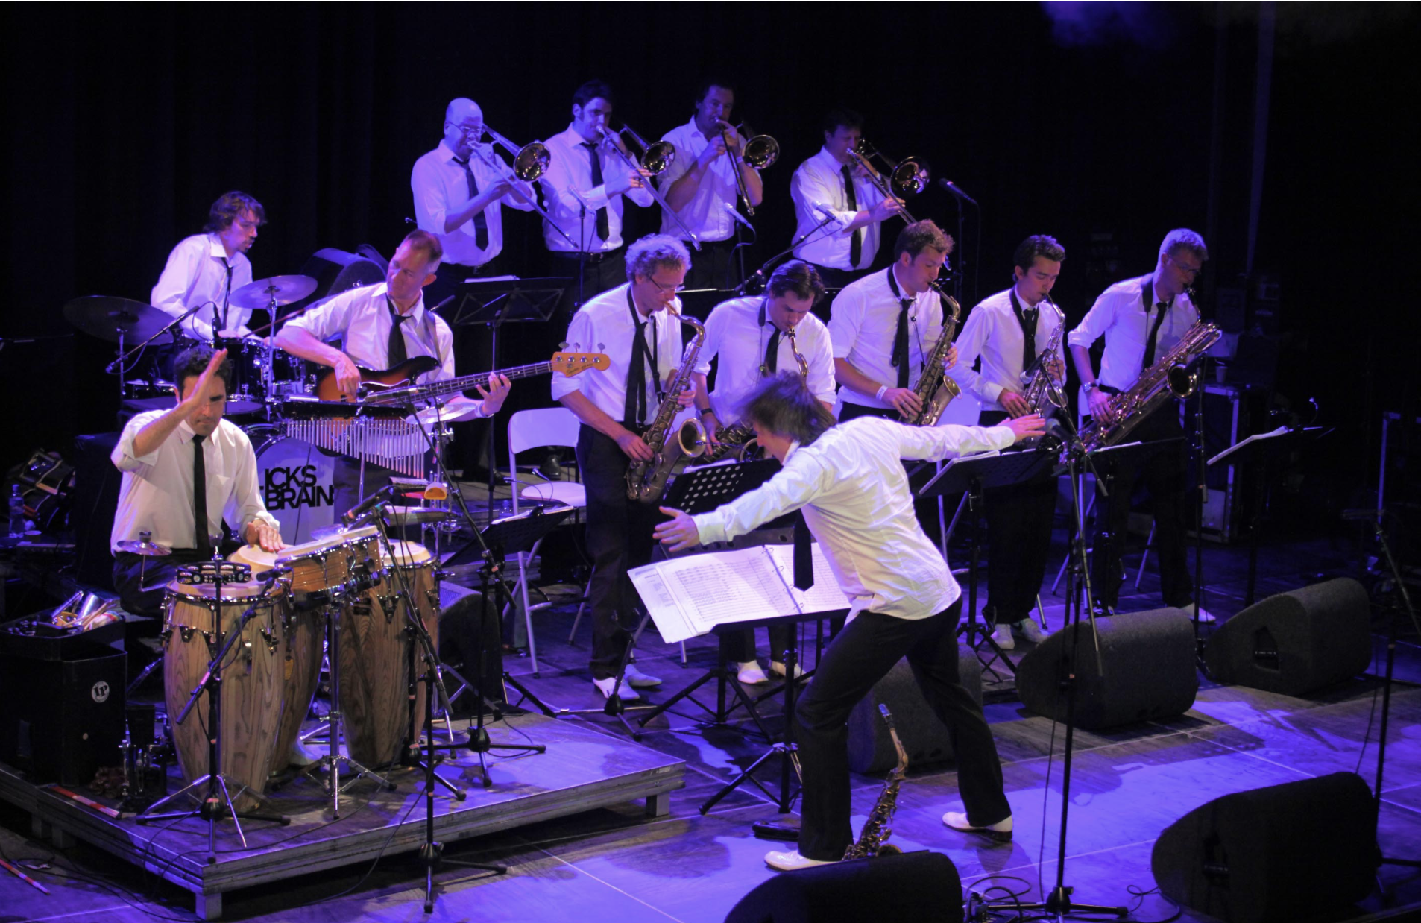
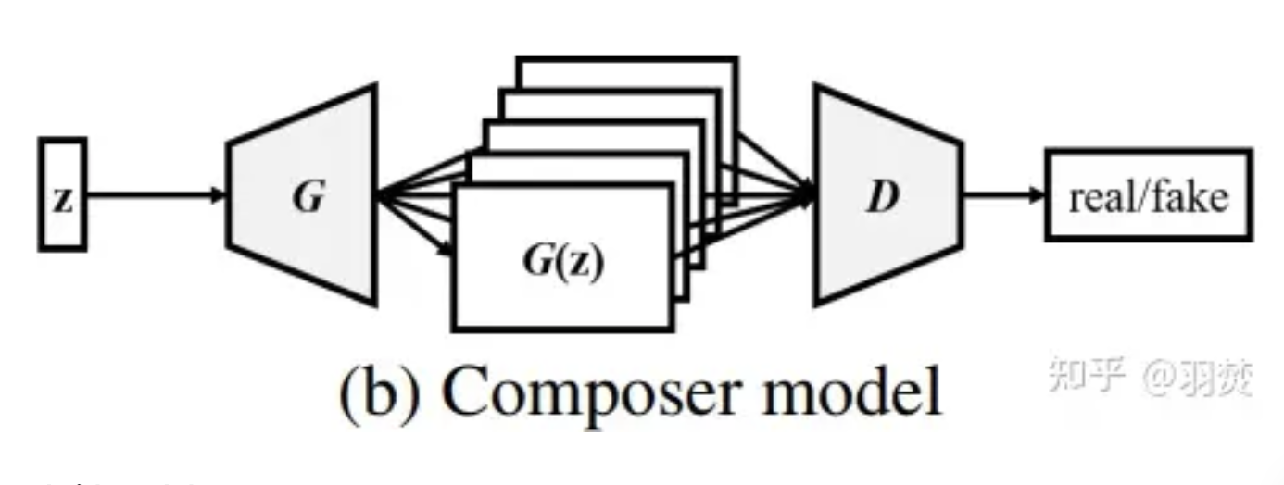
思路总述
如何让音乐更加和谐？
1. 多个生成器独立工作，通过各自的私有随机向量输入 生成该音轨。每个生成器对应不同的判别器。
2. 唯一的一个生成器接受一个输入共享的随机向量 生成一个多音轨。相应的，只有一个判别器。

Slide 21
生成器
01
02
03
04
较小的随机噪声空间映射到一个具有更高维度的潜在空间，
增加生成器的输出维度，
最终生成具有所需形状和特征的假样本。
生成器的每个轨道都需要不同的特征表示，因此使用了多个GeneraterBlock 模块来处理不同track的数据，再将其拼接起来
定义一个生成器块（GeneratorBlock），定义块间数据传输前进方式
调整和缩放数据， 使用Tahn 激活函数用于确保输出位于 -1 到 1 的范围内，适用于二进制音乐数据。

Slide 22
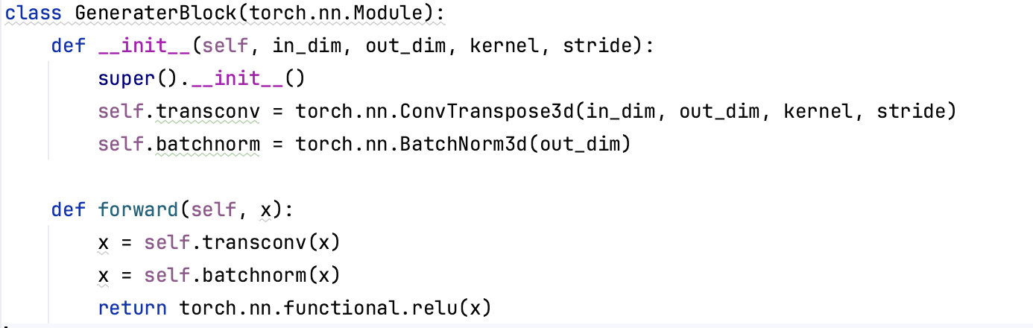
生成器
in_dim: 输入的通道数（输入特征的深度）
out_dim: 输出的通道数（输出特征的深度）
kernel: 卷积核的大小
stride: 卷积核的步幅
self.transconv: 一个三维转置卷积层
self.batchnorm: 一个三维批归一化层，用于规范化输入数据
40%
定义数据在前向传播过程中的计算：
输入 x 通过转置卷积层 self.transconv 进行操作，然后通过批归一化层 self.batchnorm 进行规范化。
最后，通过 torch.nn.functional.relu 函数应用ReLU激活函数，将负值部分截断为零。
最终的输出作为这个生成器块的前向传播的结果。

Slide 23
生成器
GeneratorBlock
GeneratorBlock
第一次上采样
GeneratorBlock
GeneratorBlock
GeneratorBlock
循环n_track,对对应轨道进行上采样，生成一个List
GeneratorBlock
ConvTranspose3d
循环n_track,对对应轨道进行上采样和Tahn激活，再按track维度进行拼接生成输出通道数为5的向量
Tahn
（-1，5，64，84）

Slide 24



判别器
归一化是一种数据预处理技术，通过对数据进行缩放和变换，将其调整为特定的范围，以便更好地适应的训练和提高性能。
定义层归一化函数
定义一个判别器块
定义判别器
层归一化的主要思想是在每个样本的层上进行归一化，模型对于每个样本都是独立的，不依赖于一次训练中其他样本的统计信息。
包括卷积层和层归一化两个操作，通过forward前进函数，对输入进行卷积、层归一化和Leaky ReLU激活操作。
组合多个判别器块和最后的全连接层，forward函数接收输入样本，通过一系列判别器块和全连接层，输出一个标量，表示样本的真实性。

Slide 25
判别器
循环n_track,对不同轨道进行特征提取，生成一个List
DiscriminatorBlock
DiscriminatorBlock
循环n_track,再按track维度进行拼接
DiscriminatorBlock
DiscriminatorBlock
DiscriminatorBlock
进一步提取特征
DiscriminatorBlock
DiscriminatorBlock
Linear
全连接层
输出

Slide 26
接下来。。。
就是训练过程啦✧(≖ ◡ ≖✿)

Slide 27
04
模型训练

Slide 28
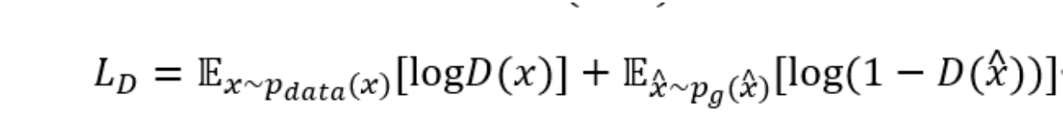
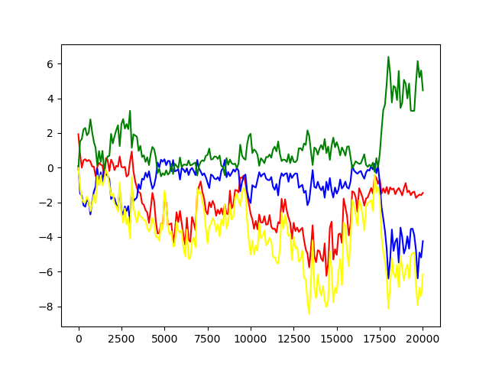
GAN模型
遇到的问题：训练过程中loss大幅度震荡很严重，训练出来的效果很差，同时出现了模式崩溃的问题，生成的样本极度相似。虽然在实际过程中没有出现梯度消失的情况（一开始没有用sigmoid函数），但是仍然存在风险
gloss
dloss
dlossr
dlossf

Slide 29
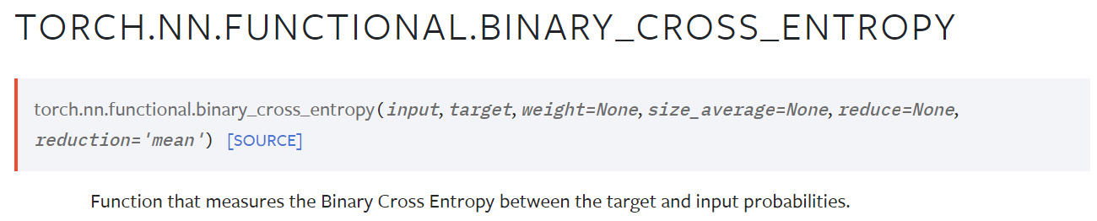

WGAN-GP
1.使用Earth Mover's Distance代替JS divergence来拟合分布
二元交叉熵函数
使用mean函数取平均

Slide 30
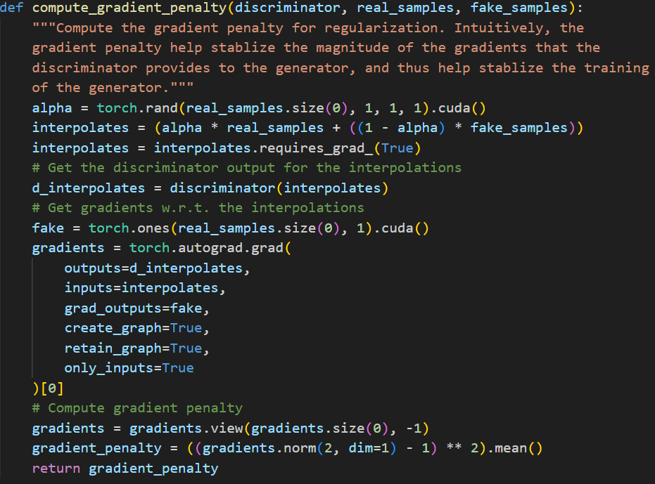
3.添加了梯度惩罚项， ，防止梯度爆炸和大范围震荡。

Slide 31
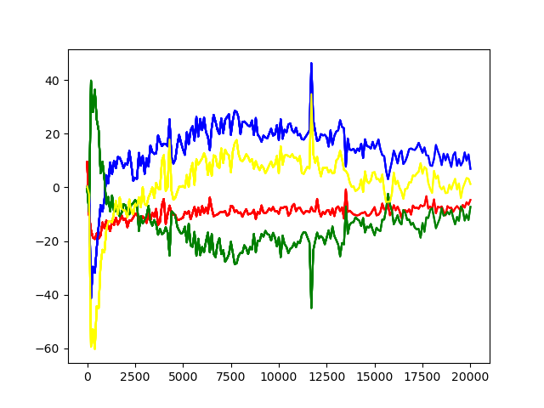

gloss
dloss
dlossr
dlossf
good
bad

Slide 32
其他尝试：
1.尝试改进生成器，增加了模型深度（添加了转置卷积层）以及一些结构上的调整。
2.尝试改进判别器，调整了结构，试图增强判别器在采集特征时，考虑更多time和pitch两个之间的联系，使整体听起来更和谐。
但是仍然感觉判别器的能力不足，训练后期判别器的loss趋于平稳，判别器没有给予足够的判别作用，导致生成器更新学习效果比较差。
为了解决这一问题我们增加了判别器训练次数，每五次训练判别器，生成器进行一次训练，并且增大了学习率。
3.考虑到使用的是Adam优化器对于初始学习率等不敏感，进行了多次初始learning_rate和batch_size的改变

Slide 33
生成器
GeneratorBlock
GeneratorBlock
第一次上采样
GeneratorBlock
GeneratorBlock
GeneratorBlock
循环n_track,对对应轨道进行上采样，生成一个List
GeneratorBlock
ConvTranspose3d
循环n_track,对对应轨道进行上采样和Tahn激活，再按track维度进行拼接生成输出通道数为5的向量
Tahn
（-1，5，64，84）

Slide 34
05
思路创新与拓展

Slide 35
CycleGAN
01
02
03
从GAN到CycleGAN，从图片到音乐。
失败的训练过程
错误分析
Notes:
当用上面的gan生成了一段满意的音乐后，我进一步想，如果想在这段旋律的基础上将它转换成不同风格就好了。所以我决定使用cyclegan模型。它原本是处理图片的，于是我参考musegan和cyclegan，模仿处理图片的形式，搭建了一个适用于音乐的cyclegan，希望实现风格转换的功能。

Slide 36
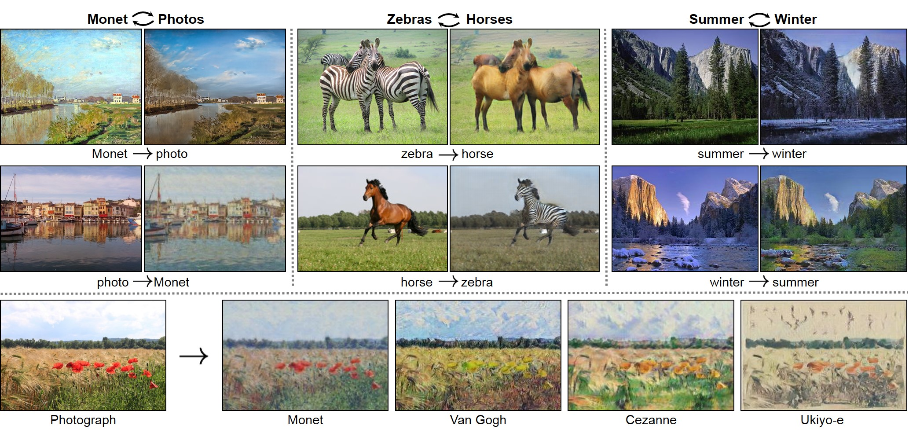
CycleGAN在图片中实现的效果
Notes:
这是cyclegan在图片转换上实现的效果

Slide 37


L1 Loss
G_A2B
G_B2A
Cycle
D_B
L1 Loss
CycleGAN架构
G_A2B
使用两个不同类的数据集，其中的数据不必要完全对应。
定义了两个生成器和两个判别器
Identity
Notes:
在gan网络中，用的数据集是某一类数据，比如前面我们可以选择rock作为训练样本，训练出一个生成rock类型音乐的生成器。而在CycleGAN中我们用到了两个不同类的数据集，其中的数据不必一一对应，比如两个数据集A、B分别是rock和jazz，不一定是不同风格的相同的音乐。

Slide 38
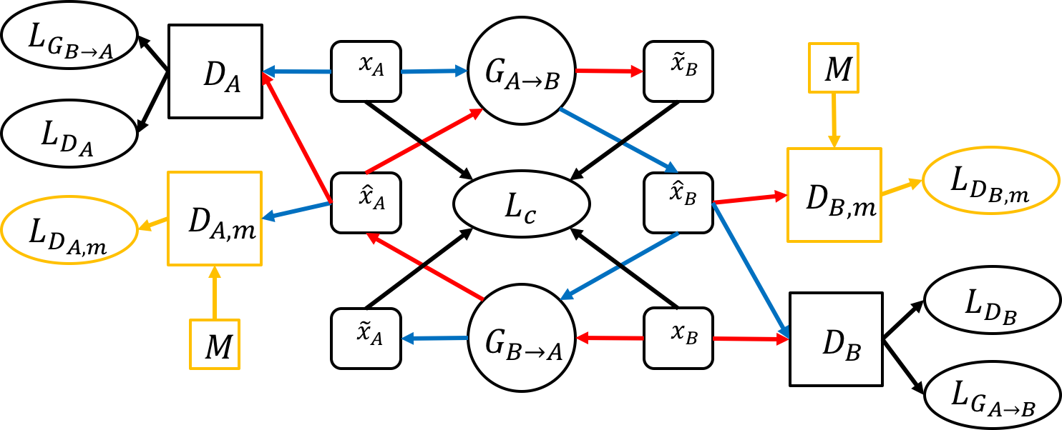
CycleGAN应用到音乐上的架构
Notes:
这个和最第一张图基本是一样的，多给出了损失值有哪些。对于判别器来说，损失值包含对真假样本的判别；对生成器来说，损失值除了包括原来gan就有的损失值外，还有cycle、identity。

Slide 39
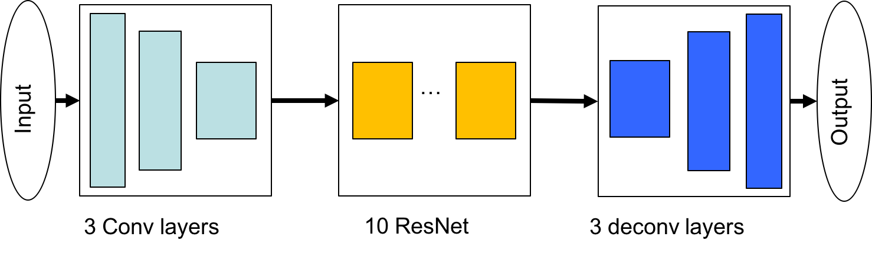
生成器CycleGAN与GAN的不同
GAN
CycleGAN
输入是一段随机生成的张量，仅使用了反卷积层
输入是音乐片段，要先使用卷积层对其进行特征提取，再进行反卷积
Notes:
我在搭建网络的时候基本沿用了原来musegan的形式，不过有一些地方还是不太一样的。比如生成器，

Slide 40
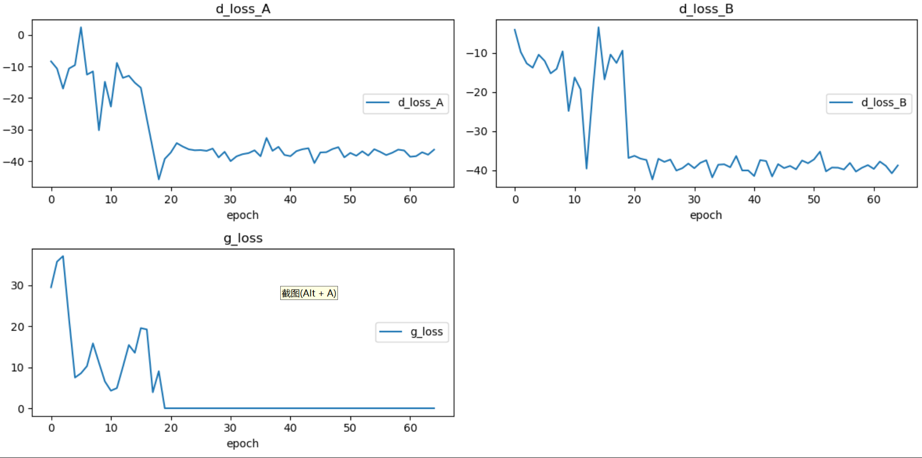
错误及错误分析
梯度消失

Slide 41
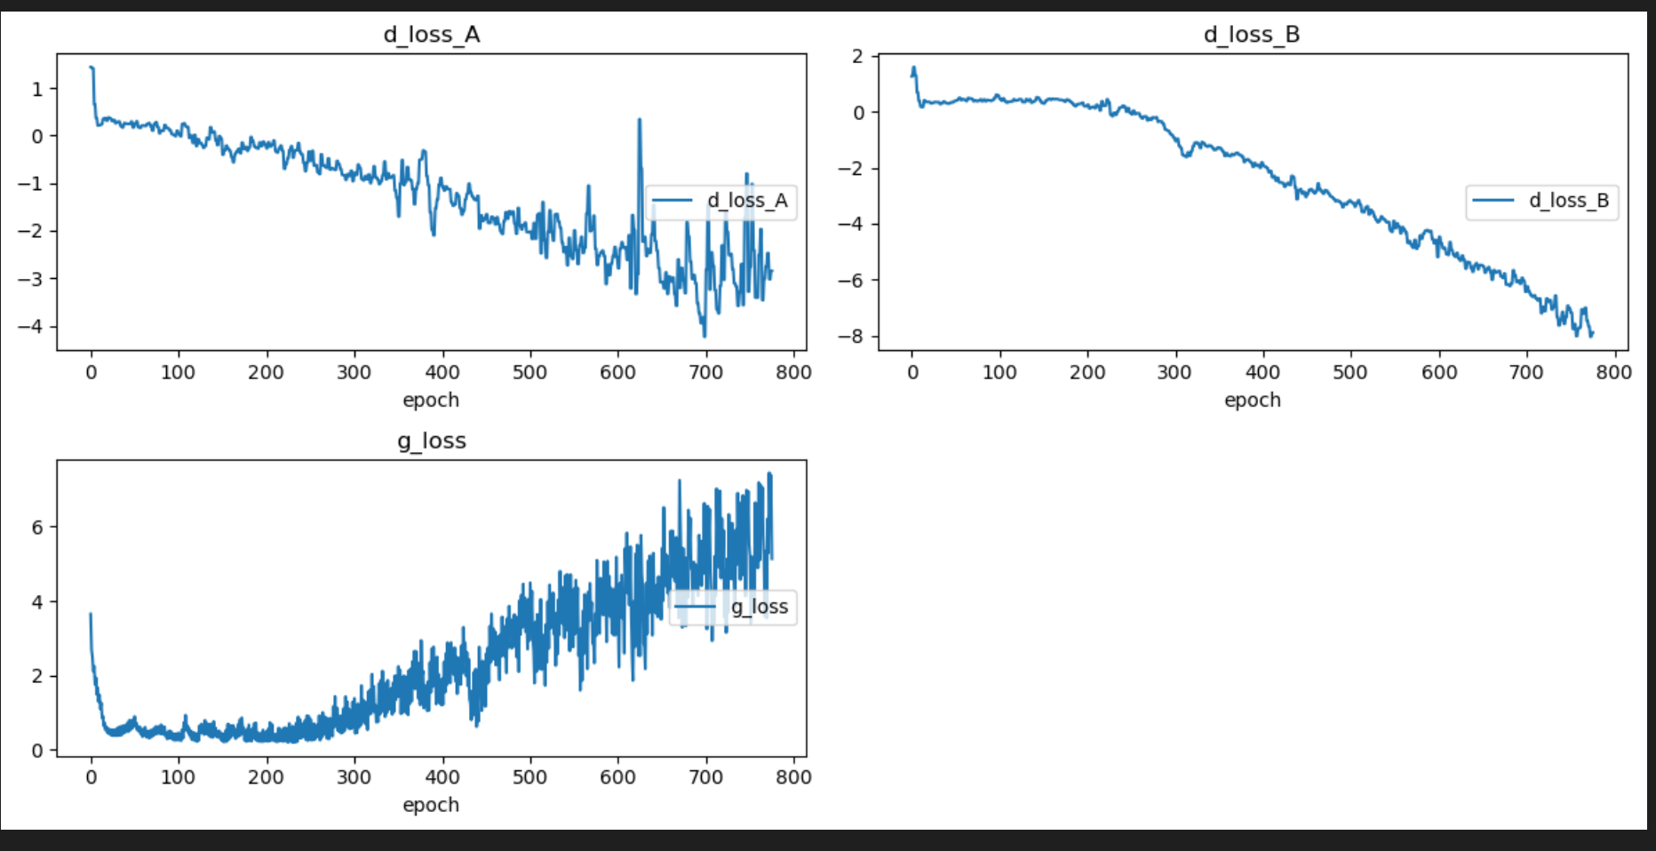
错误及错误分析
训练gan需要注意的问题：平衡生成器与判别器
Notes:
当判别网络能力过强，传递给生成网络的“提示”信息太少，导致训练网络梯度消失，无法学习
当判别网络能力太差，颠倒是否，训练网络无法稳定学习，还会扬长避短，“钻空”判别网络弱点，丢失生成样本的多样性(模型崩溃)

Slide 42
06
模型改进

Slide 43
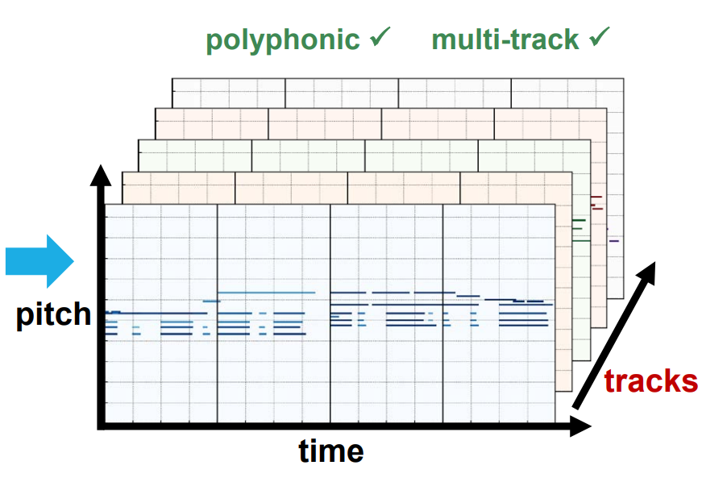
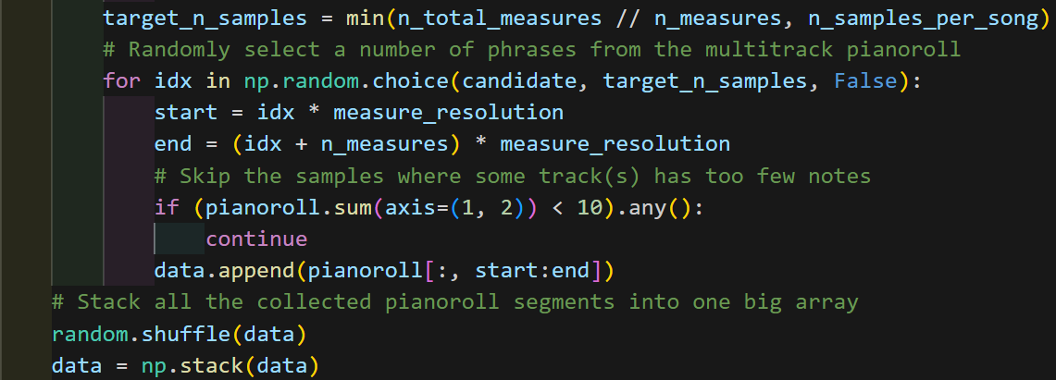
当前存在问题
考虑到了和弦，导致了张量有时过于稀疏
缺乏时序上的前后联系，没有考虑旋律

Slide 44
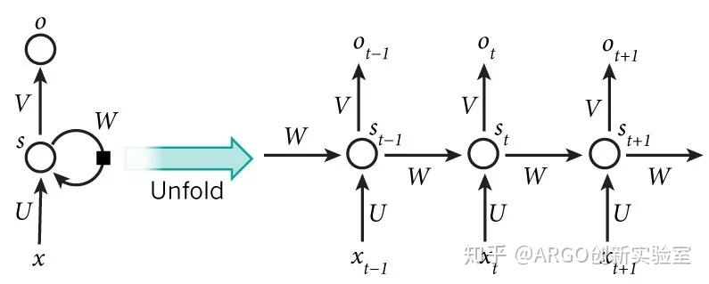
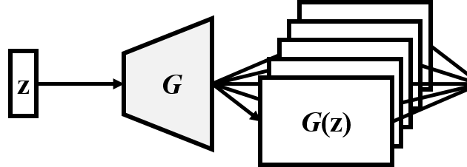
进一步改进的方向
将音乐生成这个任务继续细分：
旋律部分
伴奏部分
旋律部分采取RNN网络，使用二维的张量
伴奏部分采取CNN，使用三维的张量

Slide 45

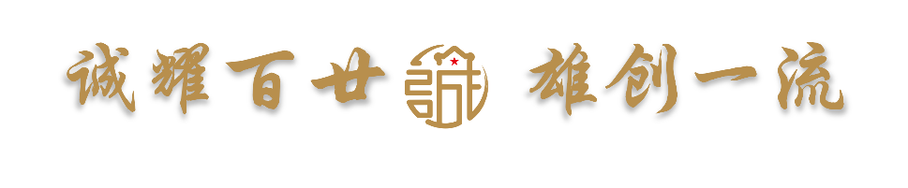
谢谢观看

